Slide 1
Git使用交流
2018.8

Slide 2

目录
01
Git与Svn的区别
02
Git Flow
03
SourceTree的安装配置
04
SourceTree的使用
05
Git与Svn命令对比

Slide 3
01 Git与Svn的区别
Git | Svn
分布式版本控制系统 | 集中式版本控制系统
采用 40 位长的哈希值作为版本号 | 连续的全局版本号
按元数据方式存储 | 按文件存储
分支和tag是一个完整目录，没有清晰的分支图。 | 轻量级分支和tag管理，有清晰的分支图。
Svn可以进行很细致的权限控制 Git的clone速度很快 ……

Slide 4
目录
01
Git与Svn的区别
02
Git Flow
03
SourceTree的安装配置
04
SourceTree的使用
05
Git与Svn命令对比

Slide 5
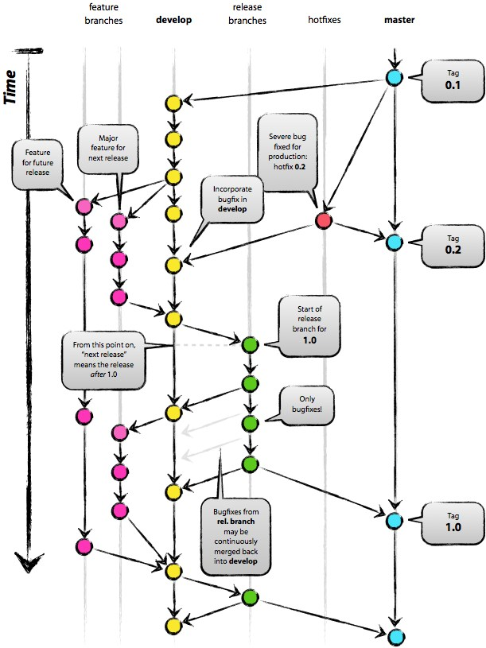
02 Git Flow
master
release-
存放的是随时可供在生产环境中部署的代码（Production Ready state）。
当开发活动告一段落，产生了一份新的可供部署的代码时，master分支上的代码会被更新。
同时，每一次更新，最好添加对应的版本号标签（TAG）。
从develop分支派生，用于辅助版本发布。
仅允许做小的缺陷修正。
必须合并回develop分支和master分支。
包含了即将发布的版本中包含的所有功能。
所有在当前即将发布的版本之外的业务需求一定要确保不能混到release分支之内。
develop
保存当前最新开发成果的分支。
通常这个分支上的代码也是可进行每日夜间发布的代码（Nightly build）。
因此这个分支有时也可以被称作“integration branch”。
hotfix-
从master分支派生，用于修正生产代码中的缺陷。
必须合并回master分支和develop分支。
当生产环境中的软件遇到了异常情况或者发现了严重到必须立即修复的软件缺陷的时候，就需要从master分支上指定的TAG版本派生hotfix分支来组织代码的紧急修复工作。
feature-
从develop分支派生，用于开发新功能时所使用。
代码变更最终合并回develop分支或者干脆被抛弃掉。

Slide 6
目录
01
Git与Svn的区别
02
Git Flow
03
SourceTree的安装配置
04
SourceTree的使用
05
Git与Svn命令对比

Slide 7
03 SourceTree的安装配置——免注册安装
SourceTree下载路径：https://www.sourcetreeapp.com/
免注册安装：在注册页面弹出后，地址栏输入 %LocalAppData%\Atlassian\SourceTree\
创建一个文件accounts.json，内容如下：
[
{
"$id": "1",
"$type": "SourceTree.Api.Host.Identity.Model.IdentityAccount, SourceTree.Api.Host.Identity",
"Authenticate": true,
"HostInstance": {
"$id": "2",
"$type": "SourceTree.Host.Atlassianaccount.AtlassianAccountInstance, SourceTree.Host.AtlassianAccount",
"Host": {
"$id": "3",
"$type": "SourceTree.Host.Atlassianaccount.AtlassianAccountHost, SourceTree.Host.AtlassianAccount",
"Id": "atlassian account"
},
"BaseUrl": "https://id.atlassian.com/"
},
"Credentials": {
"$id": "4",
"$type": "SourceTree.Model.BasicAuthCredentials, SourceTree.Api.Account",
"Username": "",
"Email": null
},
"IsDefault": false
}
]

Slide 8
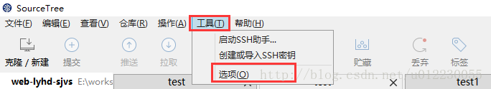
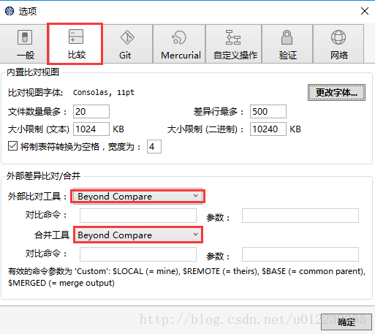
03 SourceTree的安装配置——配置Beyond Compare 4
Beyond Compare 4下载路径：http://www.beyondcompare.cc/xiazai.html
Sourcetree中配置Beyond Compare 4

Slide 9
目录
01
Git与Svn的区别
02
Git Flow
03
SourceTree的安装配置
04
SourceTree的使用
05
Git与Svn命令对比

Slide 10

04 SourceTree的使用
05 冲突解决
Beyond Compare 4
01 配置用户信息，生成ssh key
ssh-keygen –t rsa
06 版本回退
git reset --hard HEAD~n
02 从服务器获取项目
git clone
03 提交我的修改项
git add 、git commit 、git push
07 贮藏
git stash
08 配置忽略文件
vim .gitignore
04 合并分支
git merge

Slide 11
目录
01
Git与Svn的区别
02
Git Flow
03
SourceTree的安装配置
04
SourceTree的使用
05
Git与Svn命令对比

Slide 12
05 Git与Svn命令对比
常用命令
版本库初始化 svnadmin create <path > ----------------------------------------------→ git init [--bare] <path>
导入数据 svn import <path> <url> -m … ---------------------------------------→ git clone; git add; git commit
版本库检出 svn checkout <url> <path> -------------------------------------------→ git clone <url> <path>
切换分支 svn switch <branch> ---------------------------------------------------→ git checkout <branch>
工作区更新 svn update ---------------------------------------------------------------→ git pull
提交 svn commit ------------------------------------------------------------→ git commit; git push

Slide 13
感谢聆听

